Slide 1
MODELOS DE COLETA SELETIVA: COMPARAÇÃO ENTRE O SERVIÇO PRESTADO POR ORGANIZAÇÕES DE CATADORES DE MATERIAIS RECICLÁVEIS E EMPRESAS TERCEIRIZADAS
Autores:
Flora Lyn Fujiwara
Tatiana Marins Caiado
Andréa Portugal Dourado
Paulo Celso dos Reis Gomes

Slide 2
Introdução
Universalização do serviço de coleta seletiva
Realidades sócio econômicas distintas
Inclusão de catadores na gestão dos resíduos (Lei 12.305/10 – PNRS)

Slide 3
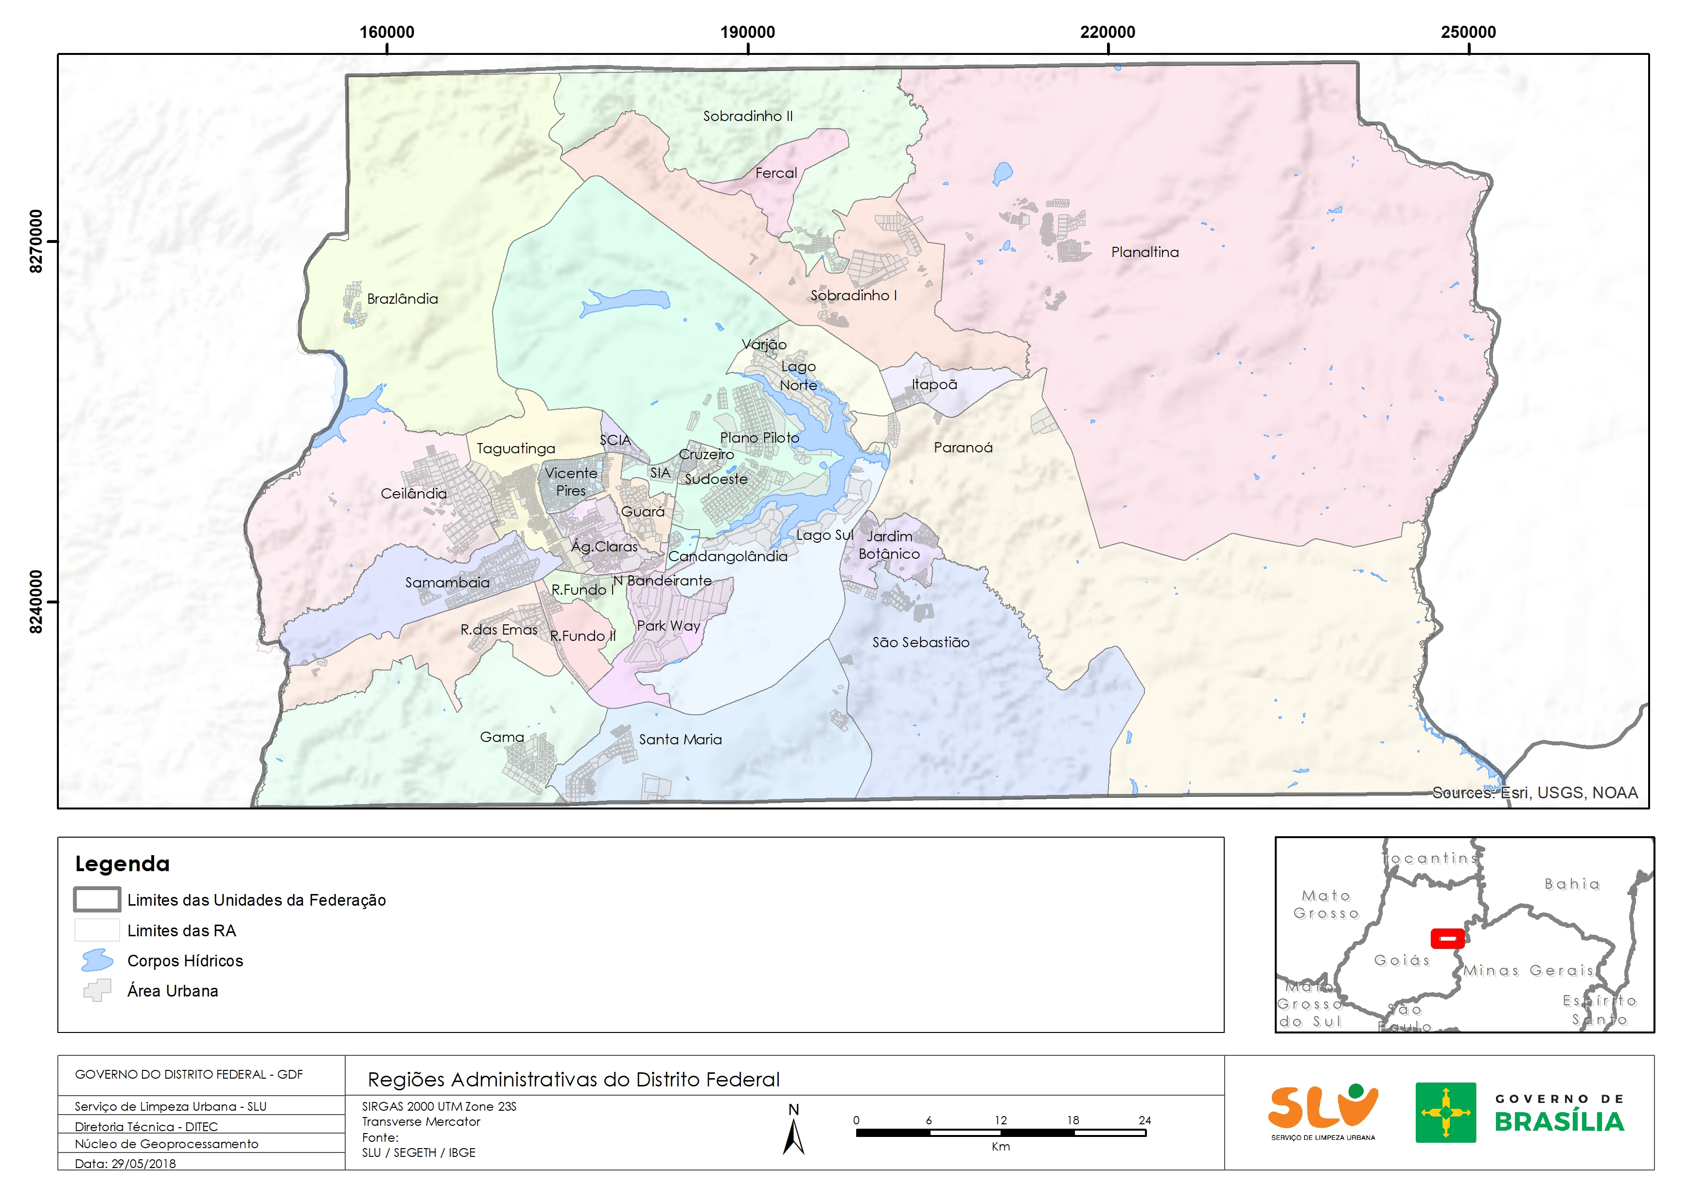

Slide 4
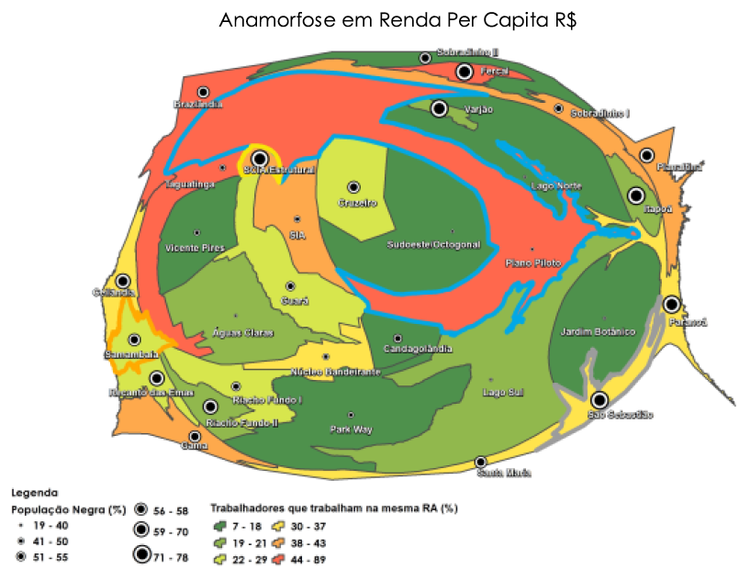
Mapa das desigualdades. INESC, 2016

Slide 5
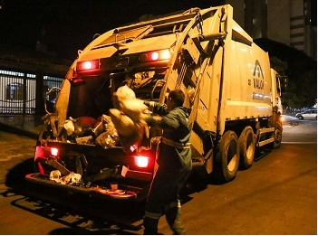
Coleta seletiva realizada por empresa terceirizada
Empresa de grande porte;
Caminhão compactador;
Atendimento de áreas
verticalizadas (containers).
ASCOM, SLU/DF

Slide 6
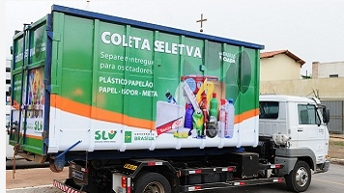
Coleta seletiva inclusiva
Cooperativas e associações de catadores;
Caminhões caçamba;
Catadores realizam a
triagem do material
coletado.
ASCOM, SLU/DF

Slide 7
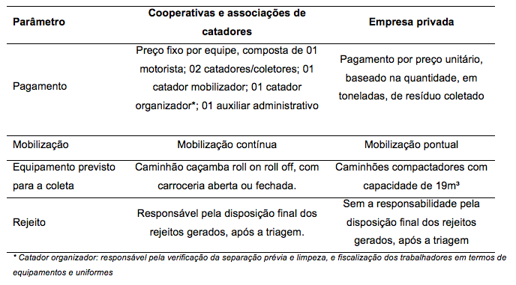
Contratos

Slide 8
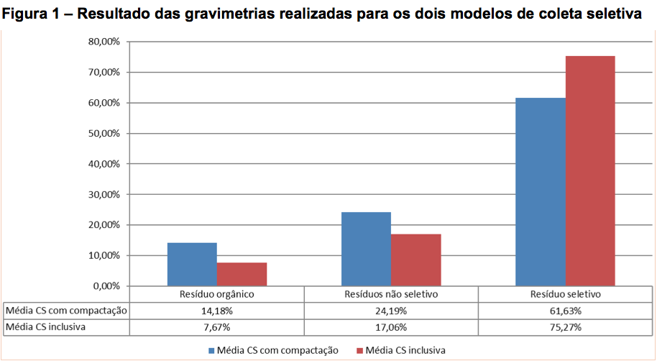
Composição gravimétrica

Slide 9
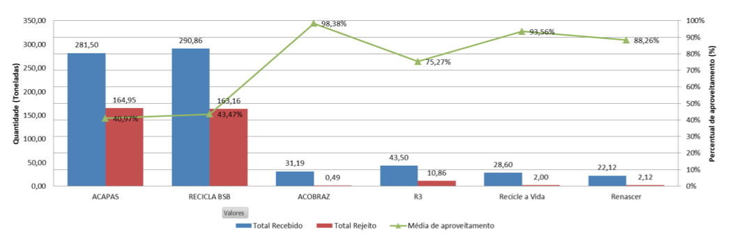
Resultados da triagem
Aproveitamento médio
CS por empresa terceirizada: 42%
CS por cooperativas: 89%

Slide 10
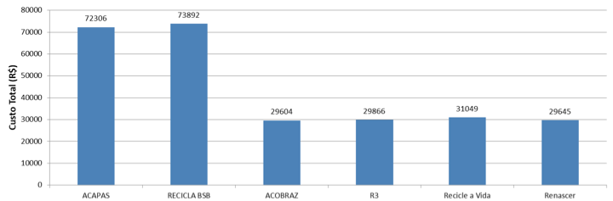
Custos associados: coleta seletiva + retirada de rejeito + aterramento de rejeito

Slide 11
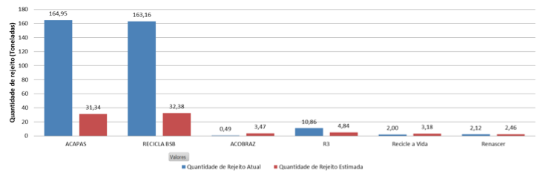
Simulação: quantidade de rejeito gerada com aproveitamento de (88,87%)

Slide 12
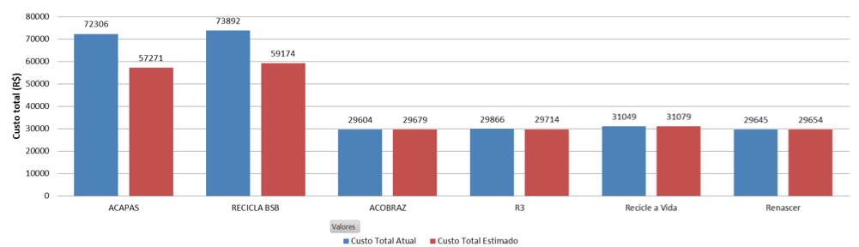
Custos estimados em um cenário de aproveitamento de 88,87%

Slide 13
Conclusão
O envolvimento do prestador com as etapas posteriores à coleta podem influenciar na qualidade do serviço de coleta;
A etapa de mobilização pode contribuir para a qualidade da coleta;
A qualidade da coleta pode reduzir os custos contratuais e a quantidade de materiais aterradas;

Slide 14
Conclusão
Quantidade coletada e qualidade da coleta não são contempladas em um único modelo sendo necessária uma escolha criteriosa das áreas atendidas.

Slide 15
Obrigada!
florafujiwara@gmail.com

